Slide 1
Épisode 6 : Collaboration et engagement

Slide 2
COLLABORATION ET ENGAGEMENT
Qu'est-ce que l'ENGAGEMENT ?
Engager les employés dans la sécurité signifie les amener à croire, à participer et à contribuer volontairement à son succès. Créer la sécurité par leurs actions.
L'engagement signifie dépasser l'état d'esprit de participation ou de "faire ce qu'on vous dit de faire" pour inciter les employés à "nous aider à créer une culture d'excellence en matière de sécurité".
Tout commence par la question : " comment puis-je vous aider à travailler en toute sécurité ? "

Slide 3
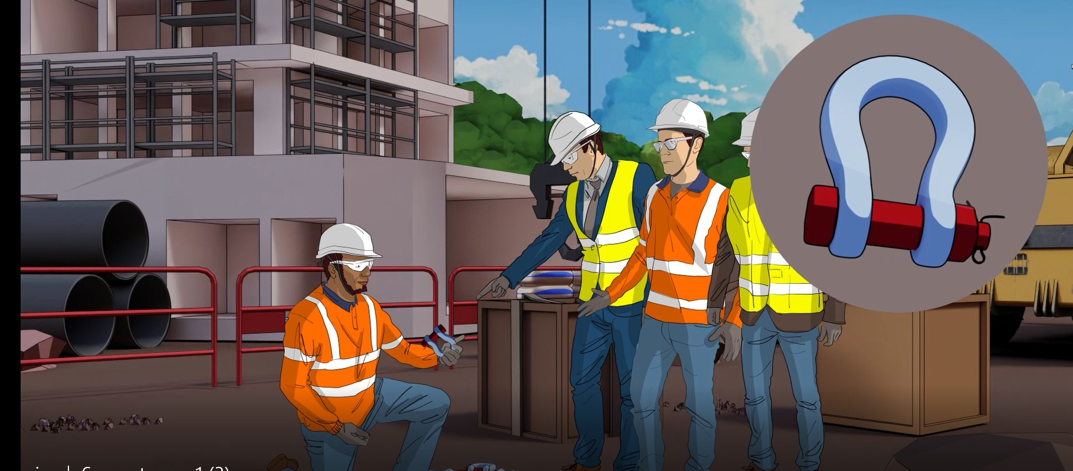
COLLABORATION ET ENGAGEMENT
Les managers doivent pratiquer l'ENGAGEMENT
Ce qui est important, c'est ce à quoi vous vous intéressez !
NE PASSEZ PAS VOTRE CHEMIN ! MONTREZ VOTRE INTÉRÊT
Sortez de votre bureau et posez beaucoup de questions sur la sécurité. Chaque fois que vous posez des questions sur l'efficience et l'efficacité, ajoutez le mot "SÉCURITAIRE/EN SECURITE".
Par exemple : "Combien de temps cela va-t-il prendre pour
pour élinguer cette charge en toute sécurité ?"

Slide 4
COLLABORATION ET ENGAGEMENT

Slide 5
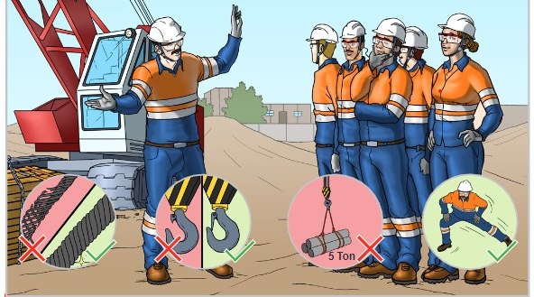
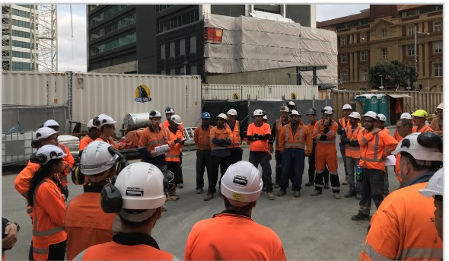
COLLABORATION ET ENGAGEMENT
Les managers doivent pratiquer l'ENGAGEMENT
Trouvez des SOLUTIONS ENSEMBLE ! Chaque chantier est différent ,chaque tâche est spécifique : laissez chacun exprimer ses préoccupations.

